Slide 1
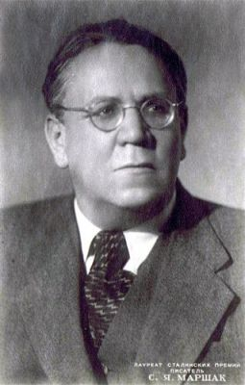
Маршак Самуил Яковлевич (1887 — 1964г.г.)
Марченко Е.В.,
МБОУ СОШ №3
г. Красный Сулин, Ростовская обл.

Slide 2
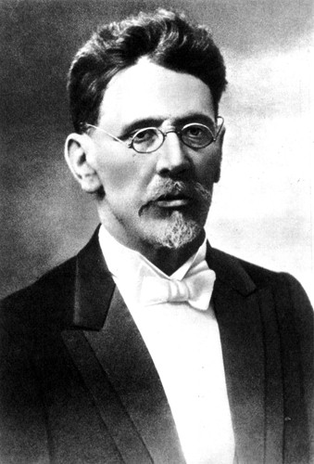
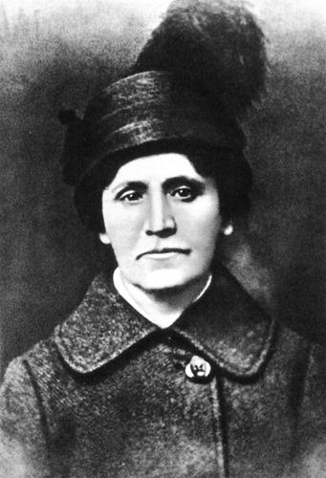
Яков
Миронович
Маршак
Евгения
Борисовна
Маршак
Родился 22 октября в Воронеже в семье заводского техника, талантливого изобретателя, поддерживавшего в детях стремление к знаниям, интеpec к миру, к людям.

Slide 3
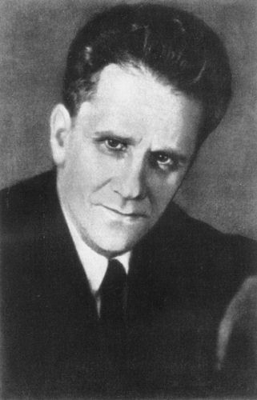
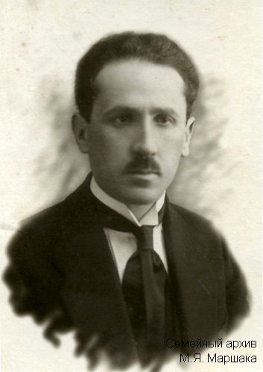
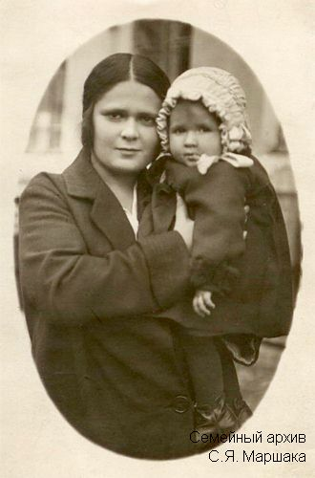
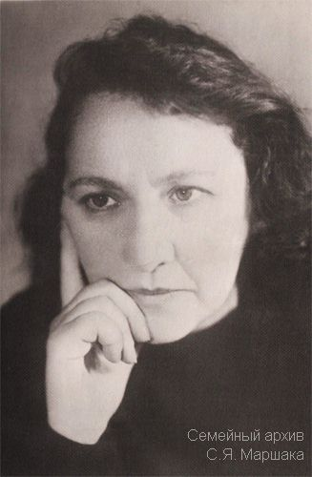
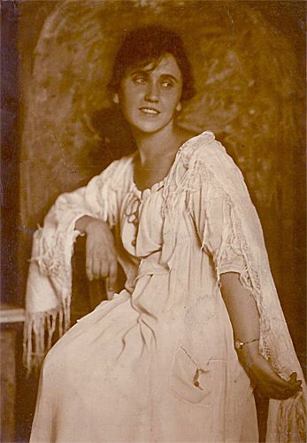
БРАТЬЯ И СЁСТРЫ
С.Я. МАРШАКА
Моисей
Яковлевич
Маршак
Илья
Яковлевич
Маршак
Юдифь
Яковлевна
Маршак
Сусанна
Яковлевна
Маршак
Лия Яковлевна
Прейс-Маршак

Slide 4
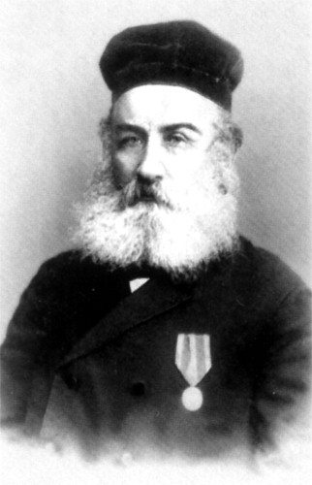
Раннее детство и школьные годы провел в городке Острогожске под Воронежем. В гимназии учитель словесности привил любовь к классической поэзии, поощрял первые литературные опыты будущего поэта.
Бер Абрамович
Гительсон,
дед С.Я Маршака

Slide 5
Одна из поэтических тетрадей Маршака попала в руки Владимира Стасова, известного русского критика и искусствоведа, который принял горячее участие в судьбе юноши. С помощью Стасова Самуил переезжает в Петербург и учится в одной из лучших гимназий. Целые дни проводит он в публичной библиотеке, где работал Стасов.

Slide 6
В 1904 в доме Стасова Маршак познакомился с Максимом Горьким, который отнёсся к нему с большим интересом и пригласил его на свою дачу в Ялте, где Маршак жил в 1904—1906 годах. Печататься начал в 1907 году, опубликовав сборник «Сиониды». Тогда же он начал заниматься переводами произведений иностранных писателей и поэтов на русский язык.

Slide 7
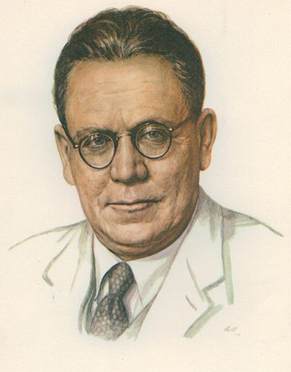
В 1905, Маршак вернулся в Петербург, куда к тому времени перебрался его отец, работавший на заводе за Невской заставой.
В 1911-м году Самуил Маршак вместе со своим другом, поэтом Яковом Годиным совершил длительное путешествие по Ближнему Востоку: из Одессы они отплыли на корабле, направляясь в страны Восточного Средиземноморья — Турцию, Грецию, Сирию. Маршак поехал туда корреспондентом петербургской «Всеобщей газеты» и «Синего журнала». Лирические стихотворения, навеянные этой поездкой, принадлежат к числу наиболее удачных в творчестве молодого Маршака («Мы жили лагерем в палатке…» и другие).

Slide 8
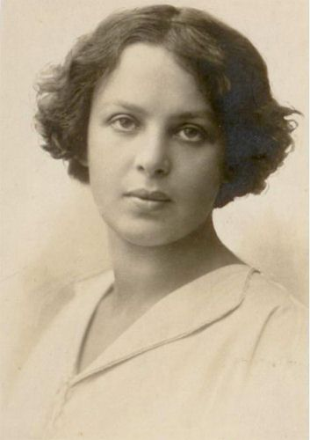
В этой поездке Маршак познакомился со своей будущей женой, Софьей Михайловной Мильвидской, и вскоре по возвращении они поженились. В конце сентября 1912 года молодожены отправились в Англию. Там Маршак учился сначала в политехникуме, затем в Лондонском университете. Во время каникул он много путешествовал пешком по Англии, слушал английские народные песни. Уже тогда начал работать над переводами английских баллад, впоследствии прославившими его.
София
Михайловна
Маршак,
жена С.Я. Маршака

Slide 9
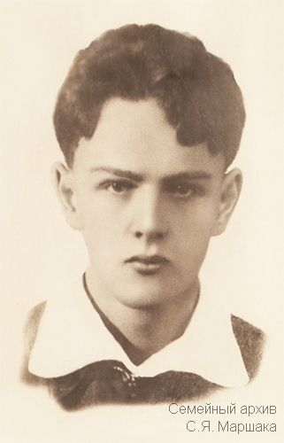
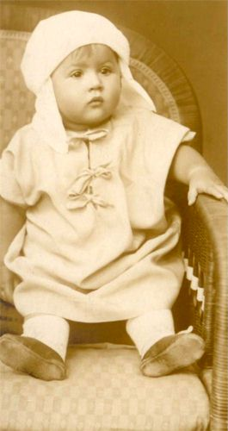
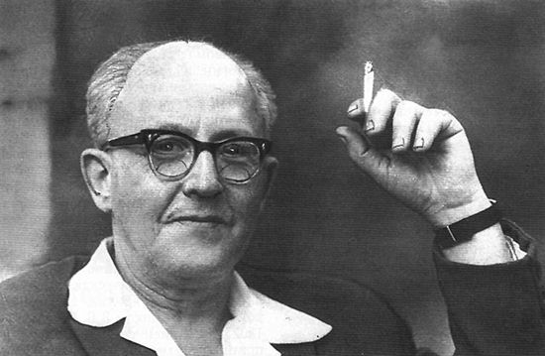
Натанель Маршак ,
дочь С.Я.Маршака
Яков Маршак,
сын С.Я. Маршака
Иммануэль Самойлович
Маршак, сын С.Я. Маршака

Slide 10
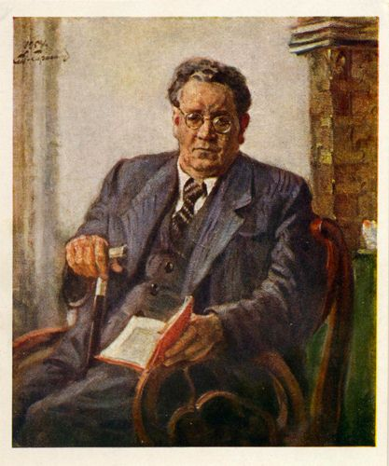
В 1914 Маршак вернулся на родину, работал в провинции, публиковал свои переводы в журналах «Северные записки» и «Русская мысль». В военные годы занимался помощью детям беженцев.
В 1920 году, живя в Краснодаре, Маршак организует там комплекс культурных учреждений для детей, в частности создает один из первых в России детских театров и пишет для него пьесы. В 1923 году он выпускает свои первые стихотворные детские книги («Дом, который построил Джек»,
«Детки в клетке»,
«Сказка о глупом мышонке»).

Slide 11
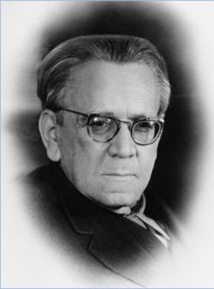
В 1922 году Маршак переезжает в Петроград, вместе с учёным-фольклористом Ольгой Капицей руководил студией детских писателей в Институте дошкольного образования Наркомпроса, организовал (1923) детский журнал «Воробей» (в 1924—1925 годах — «Новый Робинзон»), где в числе прочих печатались такие мастера литературы, как Борис Житков, Виталий Бианки, Евгений Шварц. На протяжении нескольких лет Маршак также руководил Ленинградской редакцией Детгиза.

Slide 12
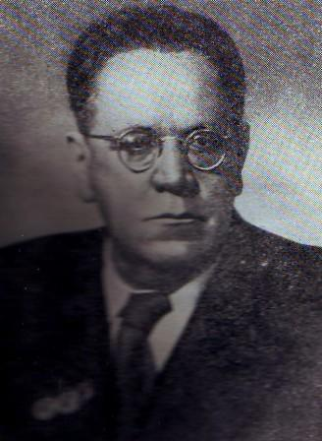
В годы Великой Отечественной войны писатель активно работал в жанре сатиры, публикуя стихи в «Правде».
Маршак передавал крупные суммы денег для созданных в Литве интернатов и садика для еврейских детей-сирот, родители которых погибли во время Холокоста. В конце 1945 и в начале 1946 года, когда началась тайная переправка этих детей через Калининград в Польшу, а оттуда — в Палестину, Маршак прислал для этих целей большую сумму денег. Он занимался сбором средств на это дело у близких ему и проверенных людей.

Slide 13
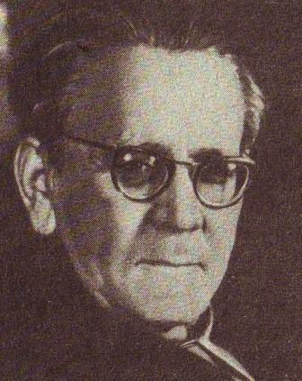
Большую славу принесли Маршаку и его пьесы-сказки:
"Кошкин дом", 1922;
"Двенадцать месяцев", 1943 г.
"Горя бояться – счастья не
видать", 1922, 1954;
"Умные вещи", 1940, 1964).
Книги Маршака переведены на многие языки мира.
Самуил Яковлевич Маршак скончался 4 июля 1964 года в Москве.

Slide 14
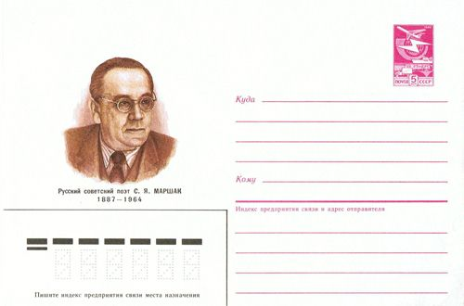
Конверт с портретом
С.Я. Маршака,
1987 к 100 со дня рождения
Конверт с портретом
С.Я. Маршака,1967 г.
Почтовая марка
с героями стихотворения
«Почта С.Я.Маршака

